Slide 1

Onderwijscoalities af- en ombouw Jeugdhulp​Plus
‘Beweging’ op de route naar inclusief onderwijs
Landsdeel Zuid West

Slide 2
“Ieder mens, ieder kind kan zich ontwikkelen. Dat is onze overtuiging. Alleen de richting waarin iemand zich wil en kan ontwikkelen verschilt, maar iedereen kan groeien. De omgeving bepaalt wél voor een groot deel of dit ook werkelijk lukt.
Werpt die omgeving hobbels en beperkingen op, dan moeten wij om het kind heen staan en kijken hoe het wel kan groeien. Natuurlijk kunnen we niet alles oplossen, maar we kunnen wél de kansen vergroten en het kind stimuleren.
Samen met ouders, scholen en behandelaars kun je het kind helpen om trots te zijn op zijn eigen talent en prestaties. Door dit zoveel mogelijk in zijn eigen omgeving te organiseren maak je de kans zo groot mogelijk dat het het kind ook werkelijk lukt zijn talenten tot bloei te laten komen.”
Martijn Zaal, JeugdzorgPlusperspectief.nl (sept. 2023)

Slide 3
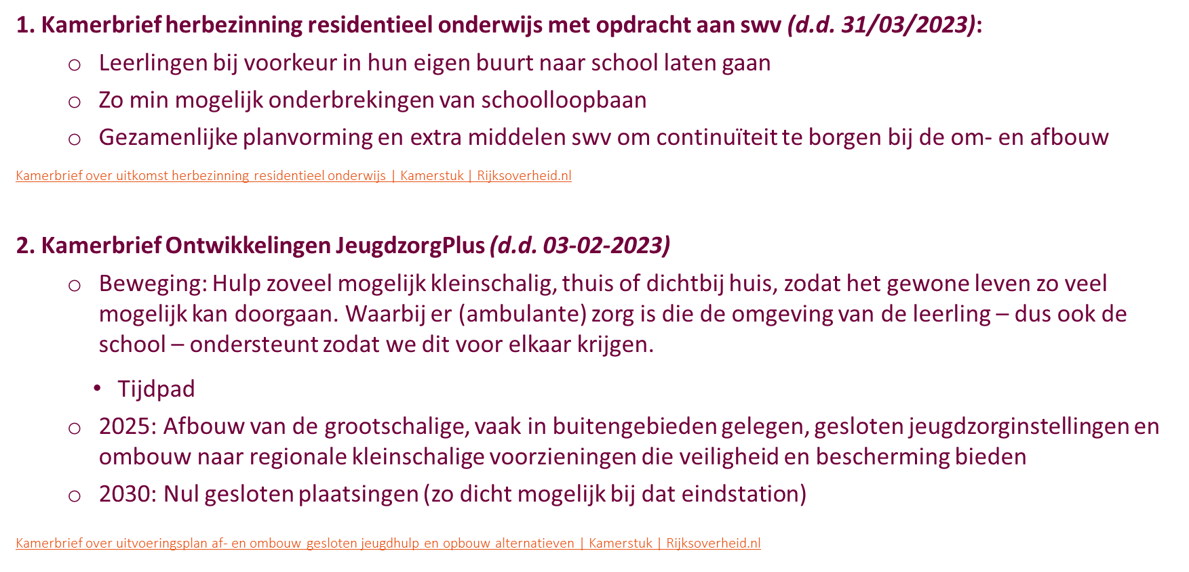
Aanleiding: Landelijke ontwikkelingen

Slide 4
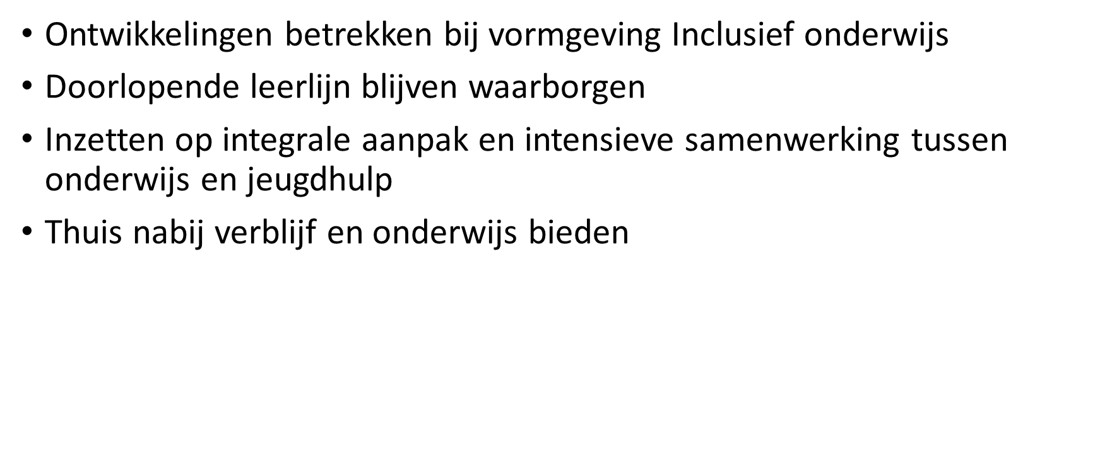
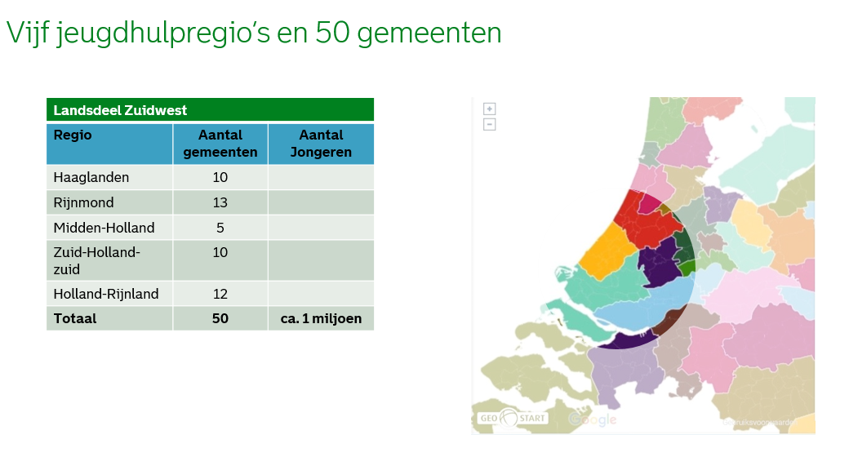
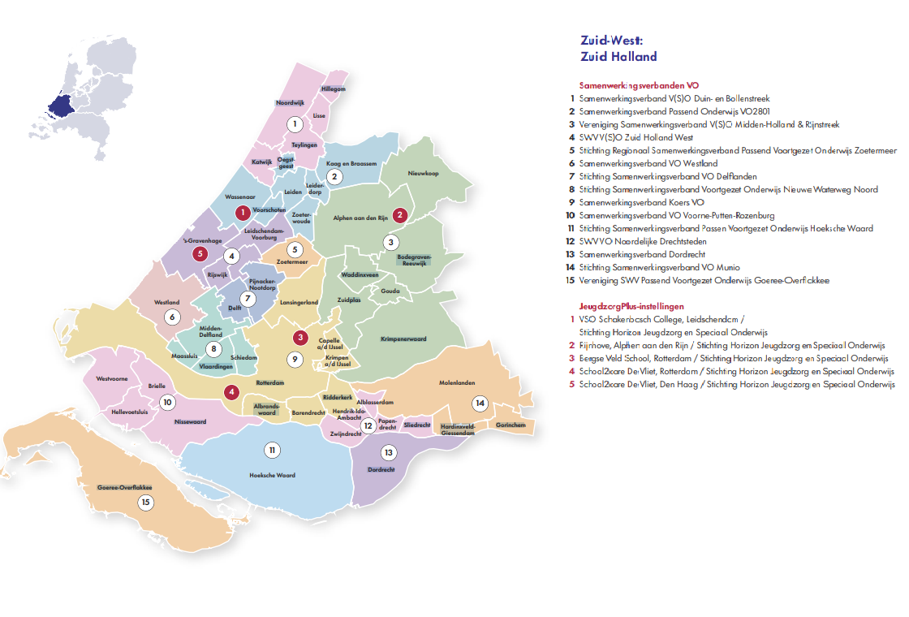
Onderwijs coalitie Landsdeel Zuid-West
15 SWV VO / 3 regionale JeugdzorgPlus voorzieningen

Slide 5
Wat gaan we doen?
Kwalitatief goed onderwijs bieden aan jeugdigen die verblijven in een JeugdzorgPlus instelling ten behoeve van een doorlopende leerlijn.
Organiseren van onderwijs(ondersteuning) bij alternatieven voor JeugdzorgPlus (intensief open aanbod).
Zorgdragen voor een soepele overgang voor de leerling en een doorlopende leerlijn tijdens en na verblijf in een JeugdzorgPlus instelling.
Het vergroten van expertise en kennis bij scholen en samenwerkingsverbanden over de doelgroep die gebruik maakt van een JeugdzorgPlus instelling.
Het bevorderen van samenwerking tussen zorg- en onderwijspartijen en gemeenten.

Slide 6
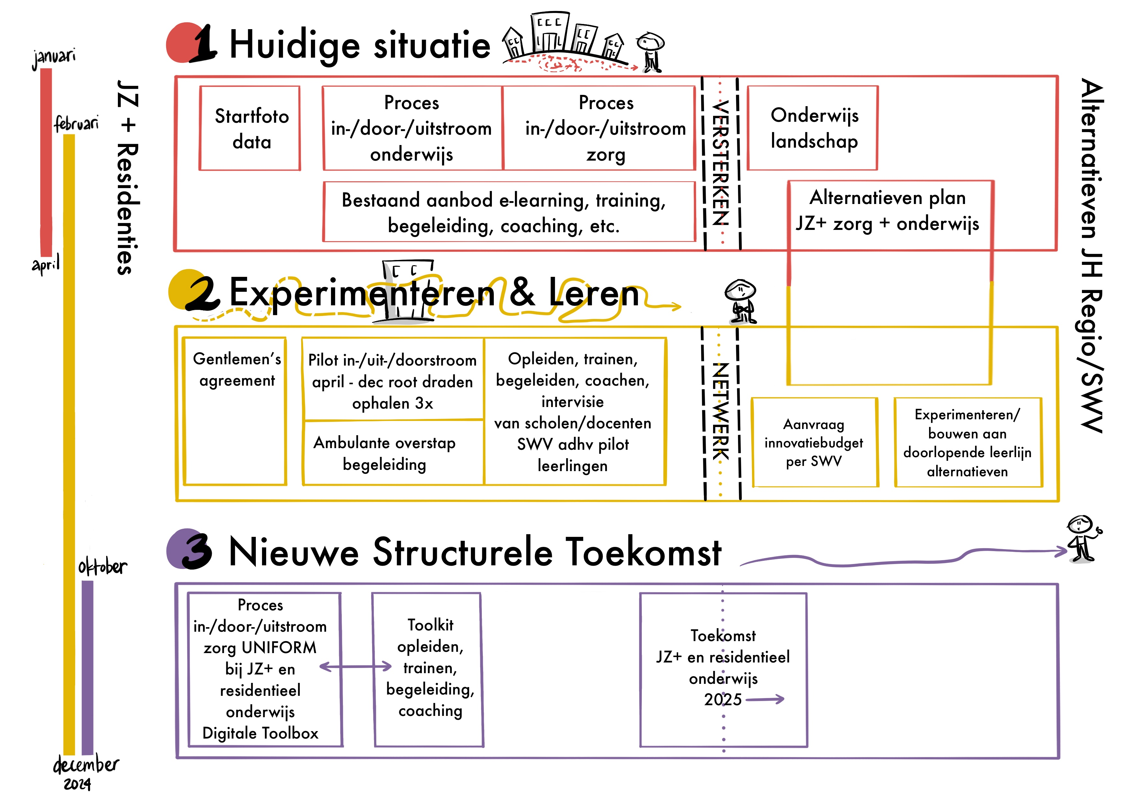
Hoe gaan we dat doen?

Slide 7





Hoe gaan we dat doen?

Slide 8
Wat is het OZJ en wat is WEL
OZJ: Ondersteuningsteam voor Jeugd
Landelijk programma vanuit VWS, ondersteunt professionals met het bouwen aan (nog) beter maken van jeugdhulp en onderwijs, daar waar gewenst en nodig.
Project WEL: Wel in ontwikkeling
Sluit aan bij het NPO, creëert nieuwe beweging in situaties waar niet-ingeschreven jeugdigen in het onderwijs zijn vastgelopen en wat nodig is om (wel weer) in ontwikkeling te komen. Betrokken ministeries zijn OCW en VWS. Samenwerkingspartners zijn Gedragswerk (onderwijs en thuiszitters), Ingrado (leerplicht en RMC) en OZJ (Ondersteuningsteam Zorg voor Jeugd).

Slide 9
Waarderend Onderzoeken
Het is onderzoek wat zich richt op wat waardevol is, wat positief is en wat werkt. Wetenschappelijk onderzoek heeft uitgewezen dat waarderend onderzoek de kans op verbetering en ontwikkeling groter is dan bij vormen van onderzoek die zich richt op gebreken en tekortkomingen.
Basisprincipes
- Aandacht richten op positieve ervaringen
- Wat waardevol is kent vele gezichten
- Het verlangen achter de onvrede (positief herkaderen)
- Als we een vraag stellen, beïnvloeden we de ander ook
- Kracht van de verbeelding

Slide 10
Randvoorwaarden voor leren/ontwikkelen
Autonomie
Verbinding
Competenties
… maar dat kan alleen vanuit veiligheid

Slide 11




Rode draden: wat hebben we geleerd de afgelopen jaren

Slide 12




Rode draden: wat hebben we geleerd de afgelopen jaren

Slide 13

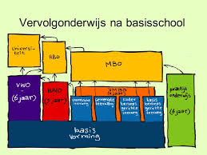

Uitdagingen doorstroomperspectieven

